Slide 1
InnoCareLab
Interface
2019.03.21
sugentech

Slide 2
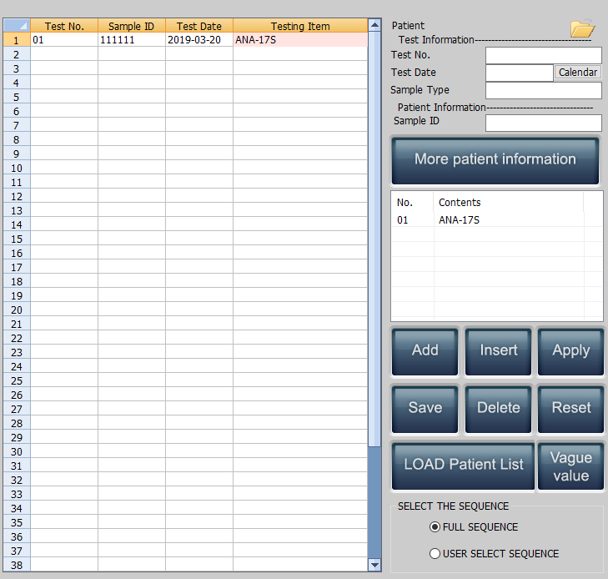

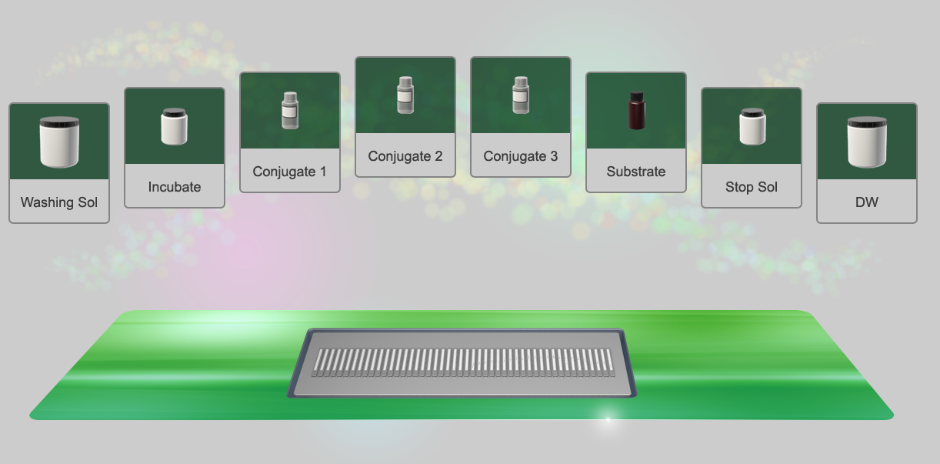

InnoCareLab Host Interface workflow
Control PC
3) Test => Result
4) Write Result
2) Read Patient List
*.XML
6) Send Result to Server
*.XML
5) Read Result
1) Save Patient List
Interface
SW
Network

Slide 3
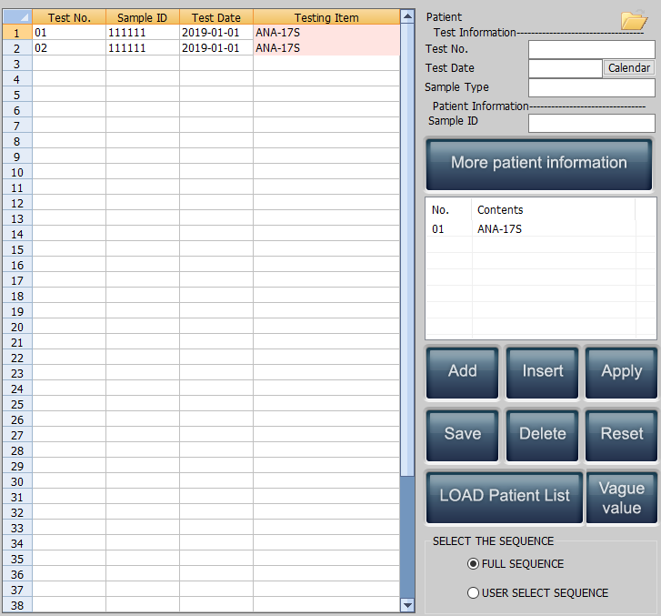
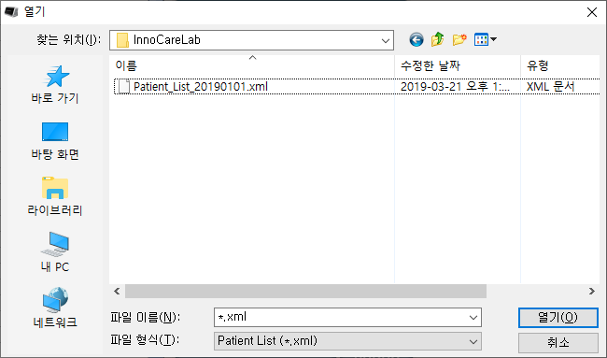
Patient List Read
Interface SW 는 환자목록을 PC 에 저장한다.
검사자는 “열기” 버턴을 이용하여 환자목록을 불러온다.

Slide 4
Patient List Save (XML)
Patient List
Interface SW 는 병원 서버에서 환자 목록을 받아와 XML 파일로 저장
내문서\\InnoCareLab\\*.xml
<?xml version="1.0" encoding="UTF-8"?>
<Patient_List>
<Main
Test_Complete=“”
Number_Of_Patient=“1”/>
<Patient
Test_Num=“”
Client=“”
Tester=“”
Confirmer=“”
SampleDate=“”
TestDate=“”
SampleName=“ANA-17S”
PatientName=“”
PatientNum=“111111”
PatientSex=“Male”
PatientBirthday=””
PatientDepartment=“”
Comment=“” />
</Patient_List>
<?xml version="1.0" encoding="UTF-8"?>
<Patient_List>
<Main
Test_Complete =“” 공란
Number_Of_Patient=“1” 환자명수/>
<Patient
Test_Num=“01” 환자순서(스트립 번호)
Client=“”
Tester=“”
Confirmer=“”
SampleDate=“2019-01-01” YYYY-mm-dd
TestDate=“2019-01-01” YYYY-mm-dd
SampleName=“ANA-17S” 고정
PatientName=“홍길동” 환자이름
PatientNum=“123456789” 환자아이디
PatientSex=“Male” 성별 (Male/Female)
PatientBirthday=“” 나이 또는 생일
PatientDepartment=“” 병과
Comment=“” />
</Patient_List>

Slide 5
Patient List Save (XML)
Patient List XML 예제
<?xml version="1.0" encoding="UTF-8"?>
<Patient_List>
<Main Test_Complete="" Number_Of_Patient="2"/>
<Patient Test_Num="01" Client="" Tester="" SampleDate="2018-12-19" TestDate="2019-01-01"
SampleName="ANA-17S" Confirmer="" PatientName="" PatientNum="111111" PatientSex="Male"
PatientBirthday="" PatientDepartment="" Comment=""/>
<Patient Test_Num="02" Client="" Tester="" SampleDate="2018-12-19" TestDate="2019-01-01"
SampleName="ANA-17S" Confirmer="" PatientName="" PatientNum=“222222" PatientSex=“Female"
PatientBirthday="" PatientDepartment="" Comment=""/>
</Patient_List>

Slide 6
Result Read
검사가 완료되면 각각의 환자 (Strip) 에 대하여 결과를 XML 파일로 저장한다.(자동으로 저장됨)
C:\\ProgramData\\InnoCareLab\\XmlFiles\\yyyymm\\*.xml
Interface SW 는 저장된 XML 파일을 읽어 병원 DB 에 전송한다.
*.XML
6) Send Result to Server
5) Read Result
Interface
SW
Network

Slide 7
Result Read
Result XML
C:\\ProgramData\\InnoCareLab\\XmlFiles\\yyyymm
yyyy-mm-dd_테스트번호_ 환자순서(스트립 번호)4자리.xml (2019-03-18_001_0001.xml)
테스트번호는 같은 날짜에 여러 번 검사하면 1씩 증가한다.
<?xml version="1.0" encoding="UTF-8"?>
<Result>
<Result
Serial=“01“ 환자순서(스트립 번호)-환자목록에서 저장됨.
PatientID=““ 환자아이디
ItemCode=“18“ 컨텐츠 번호(고정)
ContentsName=“ANA-17S“ 컨텐츠 이름(고정)
Date="2019-03-18" 검사날짜
B_71="91.40(+++)" Band 71번 = Value(결과)
B_72="43.11(++)"
B_73="3.87(+)"
B_27="4.59(+)" B_28="4.09(+)" B_29="4.50(+)" B_30="4.37(+)"
B_38="4.16(+)" B_32="4.11(+)" B_31="3.29(-)" B_33="3.58(-)"
B_34="2.98(-)" B_35="3.20(-)" B_36="3.77(-)" B_37="3.33(-)"
B_40="3.38(-)" B_41="3.56(-)" B_39="3.72(-)" B_42="3.60(-)" B_43="3.71(-)"
Result="Complete“ 결과(Complete/Invalidation)
/>
</Result>

Slide 8
Result Read
Band 값
B_27="4.59(+)"
27 번 Band dsDNA 의 값 : 4.59, 결과 : +
B_43="3.71(-)“
43 번 Band Ku 의 값 : 3.71, 결과 : -
결과 종류
X, -, +, ++, +++, ±
Band 번호
71, HIGH
72, MEDIUM
73, LOW
27, dsDNA
28, Nucleosomes
29, Histones
30, SmD1
38, U1-snRNP
32, RPP/P0
31, PCNA
33, SS-A/Ro60kD
34, SS-A/Ro52kD
35, SS-B/La
36, CENP-B
37, Scl70
40, Jo-1
41, PM-Scl
39, AMA-M2
42, Mi-2
43, Ku

